Slide 1
《计算机语言与程序设计》 第3周 运算符、表达式、语句
清华大学 自动化系
范 静 涛

Slide 2
1. 运算符与表达式：运算符、算子、表达式
有运算符的式子就叫做表达式，是一系列运算符和算子的组合，用来计算一个值
运算符（operator）是指进行运算的动作
算子（operand）是指参与运算的值，这个值可能是字面量，也可能是常量、变量、表达式，还可能是一个函数的返回值
例如： 加法运算符“+”，减法运算符“-”
例如 int result;
int Num1 = 0;
int Num2 = 3;
result = Num1 + 1;
result = Num1 + Num2;
result = Num1 + Num2 * Num2;
result = Num1 + sin((double)Num2);

Slide 3
1.运算符与表达式：运算符属性
目：所需算子的个数
优先级：两个不同的运算符先算谁
结合律：两个相同优先级的运算符，共享算子，先算谁
已知：
1、算数运算符+、-、*、/均为双目运算符，优先级“*”等于“/”大于“+”等于“-”，从左向右结合
2、赋值运算符=，为双目运算符，优先级比算数运算符低，从右向左结合
3、括号()可认为改变运算顺序，属于自定义优先级，内层优先级高于外层优先级
4、运算符和算子的组合称为表达式，表达式可以嵌套，读作 最低优先级 表达式

Slide 4
1.运算符与表达式：运算符属性
#include <stdio.h>
int main(int argc, char* argv[])
{
int Num1 = 0l;
int Num2 = 0l;
int Num3 = 0l;
double Avg = 0.0;
scanf("%d %d %d", &Num1, &Num2, &Num3);
avg = (Num1 + Num2 + Num3) / 3.0;
printf("%d, %d和%d的平均值=%lf\n", Num1, Num2, Num3, avg);
return 0;
}
下划线部分是一个什么表达式？它由什么子表达式组成？

Slide 5
1.运算符与表达式：表达式嵌套
嵌套的最深层最先求解，为什么Num1 + Num2最先执行，而不是先执行Num2 + Num3 ？
如果去掉括号，请画出执行顺序

Slide 6
1.运算符与表达式：优先级 与 结合律
avg = Num1 + Num2 + Num3 / 3.0
运算符执行顺序：
④
②
③
①
除法运算符执行，需要先将Num3的值读入CPU，将3.0读入CPU，这个过程称为取值（或求值）
C语言中并没有规定一个双目运算符，先求哪个算子的值，不同编译器有自己不同的实现机制，不可一概而论
运算符计算产生：无名字，有类型的中间结果
画出上面表达式中，取值顺序
运算符：优先级和结合律共同决定执行顺序（计算顺序）。
优先级不同，高的先执行；优先级相同，按结合律顺序执行

Slide 7
1.运算符与表达式：优先级 与 结合律
avg = Num1 + Num2 + Num3 / 3.0
运算符执行顺序：
④
②
③
①
③ or ④
① or ②
算子求值顺序：
⑤ or ⑥
⑦

Slide 8
1. 运算符与表达式：优先级 与 结合律
算子求值顺序：
avg = (Num1 + Num2 + Num3) / 3.0
① or ②
③ or ④
⑤ or ⑥
⑦

Slide 9
1.1 算术运算符与表达式
运算符 | 功能 | 目 | 结合律 | 用法
+ | 取正值 | 单目 | 自右向左 | +expr
- | 取负值 | 单目 | 自右向左 | -expr
* | 乘法 | 双目 | 自左向右 | expr1 * expr2
/ | 除法 | 双目 | 自左向右 | expr1 / expr2
% | 整数求余/模数运算 | 双目 | 自左向右 | expr1 % expr2
+ | 加法 | 双目 | 自左向右 | expr1 + expr2
- | 减法 | 双目 | 自左向右 | expr1 - expr2
结合律只适用于两个同优先级运算符共享一个数据时，决定计算顺序。
例如：12 / 3 * 2，除法运算优先使用3，但12和3谁先被取值，不确定！

Slide 10
1.1 算术运算符与表达式
整数求余/模数运算示例
整数除法结果的小数部分都被丢弃。这个过程称为“截尾”（truncation）
整数与浮点数进行混合运算时，结果是浮点数。
对负数的整数除法，C99要求使用“趋零截尾”。
对负数的取模运算，C99规定：模的符号与第一操作数相同。
35 / 6 //结果为5
1 / 2 //结果为0
-35 / 8 //结果为-4
-35 / 8f //结果为-4.375
-35 / 8.0 //结果为-4.375
35 % 6 //结果为5
35 % 7 //结果为0
-35 % 8 //结果为-3
35 % -8 //结果为3
-35 % -8 //结果为-3
8 % 3 //正确结果为2
8.5 % 3 //错误
如果忘了这个规律
怎么能通过编程验证？
①按数学意义：-35 / 8 等于 -4.375
②按计算机整数规定取整，舍去小数部分，应当使商更靠近0，所以是-4

Slide 11
1.1 算术运算符与表达式
已知每45行文字要用一页纸来写，求n(至少1)行文字需要多少页。
解：设计n为整型，设需要pages页，则 pages = (n - 1) / 45 + 1
边界取值法，确定计算公式
已知a、b为正整数（a<b），求a、b的平均值？
答案是：（a + b）/ 2 ？
(a + b) * 0.5 √ ；
(a + b) / 2.0f √ ；
(a + b) / 2.0f √ ；整数相除结果是整数
已知int x = 1234，求x的千位、百位、十位、个位数。
解：x / 1000为千位数，x / 100 % 10为百位数，x / 10 % 10为十位数，x % 10为个位数。有没有通用公式？

Slide 12
1.2 类型转换运算符
不同类型的数据混合运算时需要进行类型转换，先将不同类型的数据转换成相同类型（精度高或范围大的）的数据，后进行计算。
类型转换有两种：隐式类型转换和显式类型转换。
#include <stdio.h>
int main(int argc, char* argv[])
{
printf("请分别输入身高的英尺和英寸:");
int foot = 0l;
int inch = 0l;
scanf("%d %d", &foot, &inch);
printf("身高是%f米。\n", ((foot + inch / 12.0) * 0.3048f));
return 0;
}

Slide 13
1.2 类型转换运算符：显式类型转换
运算符 | 功能 | 目 | 结合律 | 用法
(type) | 显式类型转换 | 单目 | 自右向左 | (type) expr
显式类型转换（也叫强制类型转换）运算符，可以将一个表达式的值转换成所需类型
显式类型转换的目的是人为进行类型转换，使不同类型数据之间的运算进行下去。一般形式：
char ch = 'c';
printf("%lu\n", sizeof((int)ch));
printf("%lu\n", sizeof(ch));
（类型名）（表达式）
例如： (int)(x + y) //将x+y的结果转换成整型值
(float)(5 % 3) //将5%3的结果转换成float型值
(double)a //a的类型改变了么？
变量的类型不可改变，类型转换表达式的值是新类型

Slide 14
1.2 类型转换运算符：显式类型转换
显式类型转换运算符的算子可以是任意类型的常量、变量或表达式。如果是表达式一般用圆括号将其明确，否则容易发生歧义。
显式类型转换后会产生一个指定类型的临时数据对象继续参与运算，但expr中原有类型和数据值不会改变。
(int)x + y //x是算子
(int)(x + y) //x+y是算子
(int)x % 3 //x的类型和数据值不变，取模表达式使用转换成int后的x值
不能进行自动类型转换时，或在程序中要指定数据类型时
设计程序时尽量设计好数据类型及其表达式，以减少不必要的类型转换

Slide 15
1.2 类型转换运算符：隐式类型转换
隐式类型转换（implicit type conversion）又称自动类型转换，由编译器自动进行。
编译器根据需要，在赋值、函数调用、算术运算过程中将一种数据类型的数据自动转换成另一种数据类型的数据。
用表达式初始化变量时，或赋值给变量时，该表达式被转换为该变量的数据类型。如：
调用函数的实参被转换为函数形参的数据类型。如：
int x = 3.1415926l; //发生隐式类型转换
x = 7.8l; //发生隐式类型转换
int max(int Num1, int Num2);
//若函数原型参数为整型，则发生隐式类型转换
int c = max(5.6, 6.7);

Slide 16
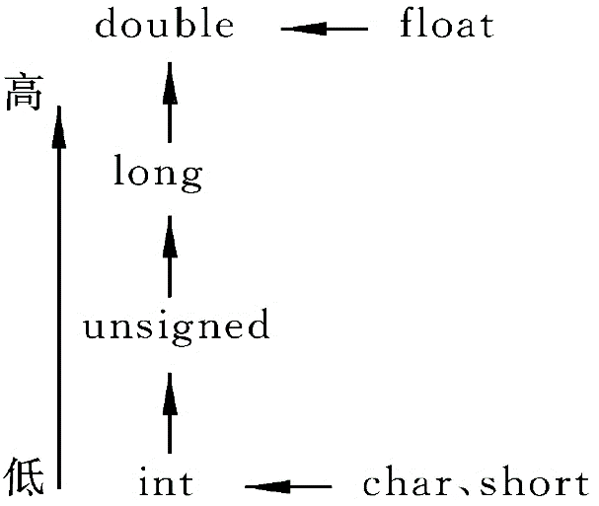
1.2 类型转换运算符：隐式类型转换
编译器根据需要，在算术运算、赋值、函数调用过程中将一种数据类型的数据自动转换成另一种数据类型的数据。
在表达式中经常有不同类型数据之间的运算，称为混合运算。
在混合类型的算术运算、比较运算、逻辑运算表达式中，运算对象被转换成相同的数据类型。
转换按“存储空间提升原则”进行，即小存储空间类型
转换成大存储空间类型，或低精度类型转换成高精度类型，
以保证运算精确。
如： 10l + 'a' + 150l / 1.5f - 3.7f * 'b'
如： int m = 10l;
int n = 20l;
m = m * 1.5f + n * 2.7f; //发生隐式类型转换
m + n > 30.5; //发生隐式类型转换
注意：原则适用于有符号与无符号整数之间转换！

Slide 17
1.2 类型转换运算符：隐式类型转换
已知：int i;
float f;
double d;
long m;
表达式 10l + 'a' + i * f - m / d 的运算步骤：
相同优先级、无共享算子的运算符
C99未规定执行顺序
④
int to float
计算结果为float

Slide 18
1.3. 类型转换运算符：类型转换规则
不管是显式还是隐式类型转换，都可以描述为 Org ConvertTo Tgt
规则1： Org和Tgt都是浮点型：
截取或扩充Org有效数字到Tgt的有效数字位数；
截取有效数字会损失精度（double ->float，位有效数字截取最高7位）；
扩充有效数字不会提高精度（float->double，用0补齐16位有效数字）。
规则2：Org和Tgt都是整数系列类型：
将Org存储的补码，扩充到Tgt补码长度后，放入Tgt中；或，从Org存储的补码中，截取Tgt码长个低位，放入Tgt中；或，两者补码长度相同，则用Org存储的补码替换Tgt中的补码。（补码扩充：有符号位使用符号位填充高位，无符号位使用0填充高位）

Slide 19
1.2 类型转换运算符：类型转换规则
不管是显式还是隐式类型转换，都可以描述为 Org ConvertTo Tgt
规则3： Org是浮点型和Tgt是整数类型：
截取Org的整数部分的值，并形成一个足够容纳此值的临时整数Temp，再将Temp按规则2转化为Tgt。
规则4：Org是整数类型和Tgt是浮点型：
将Org的值，按IEEE 754编码规则，形成一个最高精度临时浮点型Temp，如Temp和Tgt精度不同，再将Temp按规则1转化为Tgt。
规则5：有_Bool类型参与的：
如Org的值非0，则Tgt值为1，否则Tgt值为0。

Slide 20
1.2 类型转换运算符：类型转换规则
规则好处在于思路，而非死记硬背知识点！
比如，整数系列类型包括10种形式，浮点型包括2种形式，加上布尔型，一共13种基本类型：
signed char
unsigned char
signed short int
unsigned short int
signed int
unsigned int
signed long int
unsigned long int
signed long long int
unsigned long long int
float
double
_Bool
死记硬背类型转换
要记156种可能性

Slide 21
1.2 类型转换运算符：类型转换规则
活用规则！
已知每45行文字要用一页纸来写，求n(至少0)行文字需要多少页？以下代码中有几处类型转换？在哪里？参与转换的类型分别是什么？
#include <stdio.h>
const unsigned int LINES_PER_PAGE = 45UL;
int main(int argc, char* argv[]) {
unsigned int LineCount = 0ul;
scanf("%u", &LineCount);
_Bool IsOneMorePage = LineCount % LINES_PER_PAGE;
unsigned int PageCount = LineCount / LINES_PER_PAGE + IsOneMorePage;
printf("%u\n", PageCount);
}

Slide 22
1.2 类型转换运算符：类型转换规则
活用规则！
已知每45行文字要用一页纸来写，求n(至少0)行文字需要多少页？以下代码中有几处类型转换？在哪里？参与转换的类型分别是什么？
#include <stdio.h>
const unsigned int LINES_PER_PAGE = 45UL;
int main(int argc, char* argv[]) {
unsigned int LineCount = 0ul;
scanf("%u", &LineCount);
unsigned int PageCount = (int)(
(float)LineCount / LINES_PER_PAGE +
(float)(LINES_PER_PAGE - 1) / LINES_PER_PAGE
);
printf("%u\n", PageCount);
}

Slide 23
1.3 自增自减运算符
运算符 | 功能 | 目 | 结合律 | 用法
++ | 后置自增 | 单目 | 自右向左 | Lvalue++
-- | 后置自减 | 单目 | 自右向左 | Lvalue--
++ | 前置自增 | 单目 | 自右向左 | ++Lvalue
-- | 前置自减 | 单目 | 自右向左 | --Lvalue
说明：
++和--放在变量的前面，叫做前缀形式，或者前置自增/自减；
++和--放在变量的后面，叫做后缀形式，或者后置自增/自减。

Slide 24
1.4. 自增自减运算符
“++”和“--”是两个很特殊的运算符，它们是单目运算符，算子还必须是变量，作用是给这个变量+1或者-1
这两个运算符分别叫做递增和递减运算符，
const int k=6;
5++; //错误
--(a+b); //错误
k++; //错误
max(a,b)--; //错误
int n = 4UL;
int m = 4UL;
n++; //运算后n为5
n--; //运算后n变回4
++m; //运算后m为5
--m; //运算后m变回4
注意：
自增运算符（++），自减运算符（--），只能用于变量，不能用于常量或表达式
++和--的结合方向是“自右至左”

Slide 25
1.3 自增自减运算符
a++的值是a加1以前的值，而++a的值是加了1以后的值，无论哪个，a自己的值都加了1了
int n = 4UL;
int m = 4UL;
① n = ++m; //m先增1，m为5，然后表达式使用m的值，赋值给n，n为5
② n = --m; //m先减1，m为4，然后表达式使用m的值，赋值给n，n为4
③ n = m++; //表达式先使用m的值，赋值给n，n为4，然后m增1，m为5
④ n = m--; //表达式先使用m的值，赋值给n，n为4，然后m减1，m为3
说明：
自增（减）运算符常用于循环语句中使循环变量自动加１。也用于指针变量，使指针指向下一个地址

Slide 26
1.3 自增自减运算符
++m
←这是一个表达式，表达式的是有值（运算结果）的。
m++
表达式的值是一个无名变量，表达式执行结束后就销毁掉了
①表达式的值 = m
②m自增1
③返回：表达式的值
① m自增1
②返回：m本身
m++
++m
前自增自减运算符的结果是一个变量，仍然是左值
（被自增自减的变量本身）

Slide 27
1.3 自增自减运算符
自增自减运算符使用禁忌：可以单独使用，但是不要组合进表达式
当一个表达式中对同一个变量进行多次自增自减运算，优先级和结合律难以判定
实际编程中，一个表达式中尽量不要出现过多的++或—运算，如果需要可以拆成多个表达式来写
k=i+++i+++i++ //写法不直观，应写成k=(i++)+(i++)+(i++)
k=(i++)+(++i)+(++i) //可读性差，难于明确求值顺序
//如下写法更好
++i;
++i;
k=i;
i++;

Slide 28
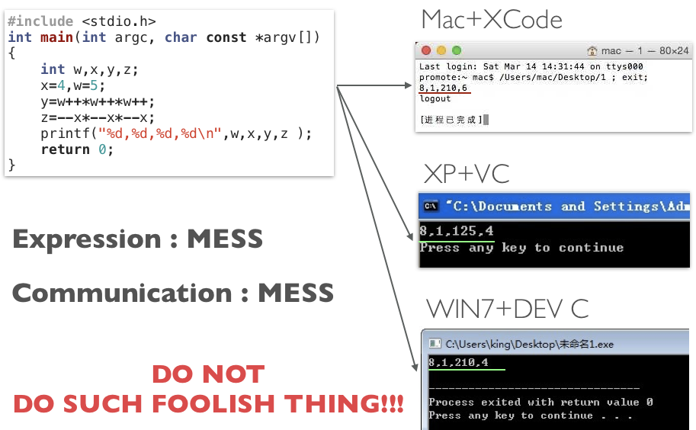
1.3 自增自减运算符（对同一变量，不能在一个表达式中连用）

Slide 29
1.3 赋值运算符和赋值表达式
运算符 | 功能 | 目 | 结合律 | 用法
= | 赋值 | 双目 | 自右向左 | lvalue = expr
+= -= *= /= %= &= ^= |= <<= >>= | 复合赋值 | 双目 | 自右向左 | lvalue+=expr lvalue-=expr lvalue*=expr lvalue/=expr lvalue%=expr lvalue&=expr lvalue^=expr lvalue|=expr lvalue<<=expr lvalue>>=expr
将运算符右侧的expr表达式的值赋值给左侧的lvalue变量，并且将该值作为整个表达式的值。

Slide 30
1.3 赋值运算符和赋值表达式
赋值运算符与算子构成的式子称为赋值表达式，形式如下:
<左值><赋值运算符><右值>
可改变存储内容的数据存储区
说明：
C语言中只有变量、下标运算（[ ]）和间接引用运算（*）才能作为左值，下标运算和间接引用运算将后面章节会讲，暂时我们可以将左值简单理解为变量。
常量、const 变量、表达式、函数调用均不能作为左值，而右值可以是常量、变量、函数调用或表达式。
int Num1 = 95l;
int Num2 = 6l;
int Num3 = 101l;
const int NUM4 = 6l; //此处不是赋值，而是初始化，ok
Num3 - Num2 = Num1; //错误，数学意义的等于，应是==运算符
5l = Num3 - Num2; //错误
NUM4 = Num2 - Num1 * Num3; //错误

Slide 31
1.3 赋值运算符和赋值表达式：返回值
对赋值表达式求解的过程
①求赋值运算符右侧的“表达式”的值;
②赋给赋值运算符左侧的变量。
赋值表达式的值
赋值表达式除完成赋值功能外，它本身也可以当作一个普通的表达式项参与运算
例如: 赋值表达式“ａ = 3 * 5”的值为15，执行表达式后，变量a的值也是15。
赋值表达式中的“表达式”，又可以是一个赋值表达式。例如:
a = (b = 5)。

Slide 32
1.3 赋值运算符和赋值表达式：返回值
嵌入式赋值
int Num1;
int Num2;
int Num3;
int Num4 = 25l;
Num1 = (Num2 = 5l);
Num3 = (Num1 = 12l) % (Num2 = 5l);
分析：括弧内的“Num2 = 5l”是一个赋值表达式，它的值等于5。执行表达式“Num1 = (Num2 = 5l) ”相当于执行“Num2 = 5l”和“Num1 = Num2 ”两个赋值表达式。赋值运算符按照“自右而左”的结合顺序。
注意：不是"Num1 = 5l"
注意： 不利于阅读、理解困难，容易产生错误

Slide 33
1.3 赋值运算符和赋值表达式：返回值
请分析下面的赋值表达式∶(a = 3 * 5) = 4 * 3
分析: 先执行括弧内的运算，将15赋给a，然后执行4*3的运算，得12，再把12赋给a。最后a的值为12，整个表达式的值为12。 可以看到∶(a=3*5)出现在赋值运算符的左侧，因此赋值表达式(a=3*5)是左值
不能写成:
a = 3 * 5 = 4 * 3
注意: 在对赋值表达式(a = 3 * 5)求解后，变量a得到值15 执行(a = 3 * 5) = 4 * 3时，实际上是将4 * 3的积12赋给变量a，而不是赋给3 * 5。
这条语句在有些系统不能编译通过，解释也更合理

Slide 34
1.3 赋值运算符和赋值表达式：返回值
将赋值表达式作为表达式的一种，使赋值操作不仅可以出现在赋值语句中，而且可以以表达式形式出现在其他语句（如输出语句、循环语句等）中
如： printf("%d", a = b);
分析: 如果b的值为3， 则输出a的值(也是表达式a=b的值)为3。在一个语句中完成了赋值和输出双重功能。但严重不推荐如此使用

Slide 35
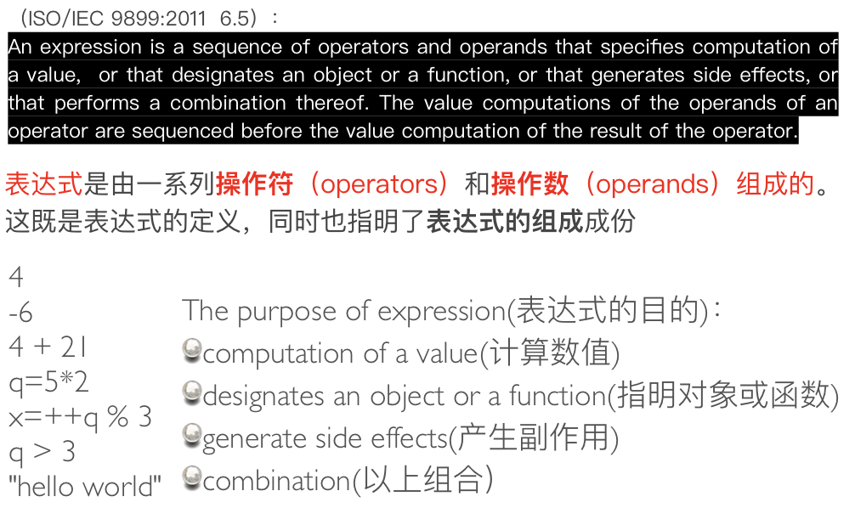
1.3 赋值运算符和赋值表达式：左值表达式

Slide 36
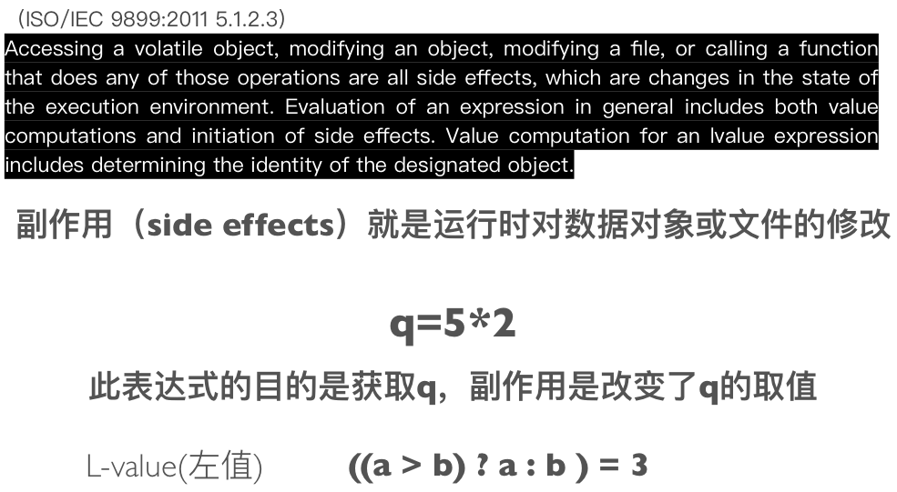
1.3 赋值运算符和赋值表达式：左值表达式
先对cond求值，值为真返回expr1的值，否则返回expr2的值.（右值）

Slide 37
1.4 关系运算符和关系表达式
运算符 | 功能 | 目 | 结合性 | 用法
< | 小于比较 | 双目 | 自左向右 | expr1 < expr2
<= | 小于等于比较 | 双目 | 自左向右 | expr1 <= expr2
> | 大于比较 | 双目 | 自左向右 | expr1 > expr2
>= | 大于等于比较 | 双目 | 自左向右 | expr1 >= expr2
== | 相等比较 | 双目 | 自左向右 | expr1 == expr2
!= | 不等比较 | 双目 | 自左向右 | expr1 !=expr2
运算规则：关系成立，结果为true；关系不成立，结果为false。
关系表达式，结果是布尔值

Slide 38
1.4 关系运算符和关系表达式
判断相等应使用双等号（==），不要误写成作为赋值运算符的单个等号（=）。
数值数据按值大小进行比较，字符数据按ASCII码值大小进行比较。
浮点数不能用（==、!=）做相等或不等的比较运算，而是比较相对误差。

Slide 39
1.4 关系运算符和关系表达式
注意：关系运算符是从左向右结合，表达式：a > b > c 的结果是什么？为什么？讲出推导过程
（a = 5 , b = 0 , c = -5 ）

Slide 40
1.5 逻辑运算符与逻辑表达式
运算符 | 功能 | 目 | 结合性 | 用法
！ | 逻辑非 | 单目 | 自右向左 | !expr
&& | 逻辑与 | 双目 | 自左向右 | expr1 && expr2
|| | 逻辑或 | 双目 | 自左向右 | expr1 ||expr2
逻辑运算符的算子必须是布尔型，如果不是，则自动套用类型转换规则5
逻辑运算真值表
x | y | x && y | x || y | !x
1（真） | 1（真） | 1（真） | 1（真） | 0（假）
1（真） | 0（假） | 0（假） | 1（真） | 0（假）
0（假） | 1（真） | 0（假） | 1（真） | 1（真）
0（假） | 0（假） | 0（假） | 0（假） | 1（真）

Slide 41
1.5 逻辑运算符与逻辑表达式
表达式expr !=0 与 expr 的写法是等价的，可相互替代。
因为当expr为非0时，expr !=0结果为真，expr结果也为真；当expr 为0时，expr !=0结果为假，expr结果也为假。
同理，表达式expr == 0与 !expr 的写法是等价的。
短路效应
First && Second，如果First为false，则Sencond不会求值计算；
First || Second，如果First为true，则Sencond不会求值计算；

Slide 42
1.6. 位运算符与表达式
运算符 | 功能 | 目 | 结合性 | 用法
~ | 按位取反 | 单目 | 自右向左 | ~expr
<< | 按位左移 | 双目 | 自左向右 | expr1 << expr2
>> | 按位右移 | 双目 | 自左向右 | expr1 >> expr2
& | 按位与 | 双目 | 自左向右 | expr1 & expr2
^ | 按位异或 | 双目 | 自左向右 | expr1 ^ expr2
| | 按位或 | 双目 | 自左向右 | expr1 | expr2
说明： 位运算符是按二进制位进行运算，运算对象是补码。
如果是有符号整型，位运算操作会连同符号位一起执行，使得符号发生不正常的变化。

Slide 43
1.6. 位运算符与表达式
按位与运算符（&）：结果中的每个bit，是两个算子对应bit上的最小值
按位或运算符（|） ：结果中的每个bit，是两个算子对应bit上的最大值
按位异或运算符（^） ：两个算子对应bit相同，则结果上此bit为0，否则为1。相同为0，相异为1
按位非运算符（|） ：结果中的每个bit，为1-算子对应bit

Slide 44
1.6. 位运算符与表达式：按位异或
R128 G128 B128
1 | 0 | 0 | 0 | 0 | 0 | 0 | 0 | 1 | 0 | 0 | 0 | 0 | 0 | 0 | 0 | 1 | 0 | 0 | 0 | 0 | 0 | 0 | 0
R255 G255 B255
1 | 1 | 1 | 1 | 1 | 1 | 1 | 1 | 1 | 1 | 1 | 1 | 1 | 1 | 1 | 1 | 1 | 1 | 1 | 1 | 1 | 1 | 1 | 1
XOR
=
XOR
=

Slide 45
1.6. 位运算符与表达式：左移与右移
左移运算符（<<）
（expr1 << expr2）的作用是将expr1的所有二进制位向左移expr2位，左边expr2位被移除，右边补expr2位0。
右移运算符（>>）
（expr1 >> expr2）的作用是将expr1的所有二进制位向右移expr2位，右边expr2位被移除，左边补expr2位0。
例如，整数7（00000111）左移两位，即7<<2的结果是28（00011100）
例如，整数9（00001001）右移两位，即9>>2的结果是2（0000010）

Slide 46
局部小结：位运算符与逻辑表达式
 | 算子类型 | 结果类型
位运算符 | 补码 | 补码
逻辑运算符 | 布尔值 | 布尔值

Slide 47
1.7 条件赋值运算符
C语言中唯一的三目运算符，即条件运算符。包含三个算子，其表达式形式为： 判断expr1的值，如果成立执行expr2，否则执行expr3
在一定条件下可以代替简单的条件分支语句（本节稍后会介绍）
expr1 ? expr2 : expr3
例如， (c >= 'a' && c <= 'z') ? c - 32 : c
bPass = (score >= 60) ? 1 : 0;

Slide 48
1.8 取长度运算符
运算符 | 功能 | 目 | 结合性 | 用法
sizeof | 取长度 | 单目 | 自左向右 | sizeof expr、sizeof(expr) 或sizeof(typename)
例如：
sizeof(char) //结果是char类型的内存大小，为1
sizeof(unsigned long) //结果是unsigned long类型的内存大小
sizeof a //结果是变量a的内存大小，也即a的类型的内存大小
sizeof(a + b)//结果是表达式a + b的内存大小，也即a + b的类型的内存大小
sizeof(int) //在Visual C++ 6.0中为4
说明：sizeof是在编译时自动确定长度的，运行时sizeof表达式实际是一个无符号整型常量。程序中用sizeof运算，而不是直接用内存长度值，可以提高程序的可移植性。

Slide 49
1.9 逗号运算符
运算符 | 功能 | 目 | 结合性 | 用法
， | 顺序求表达式 | 双目 | 自左向右 | expr1， expr2， expr3, …, expn
逗号运算符：将两个表达式连接起来，又称为“顺序求值运算符”
求解过程：
先求解exp１，再求解exp２，以此类推
整个逗号表达式的值是expn的值。
例如： 3 + 5, 6 + 8
逗号表达式 的值为14

Slide 50
1.9 逗号运算符
逗号运算符是所有运算符中级别最低的
赋值表达式，将一个逗号表达式的值赋给x，x的值等于18
例:
x = (a = 3, 6 * 3)
x = a = 3, 6 * 3
(a = 3 * 5, a * 3), a + 5
逗号表达式，包括一个赋值表达式和一个算术表达式，x的值为3，整个逗号表达式的值为18
逗号表达式，包括一个逗号表达式与一个算数表达式，a的值为15，整个逗号表达式的值为20

Slide 51
1.9 逗号运算符
注意: 并不是任何地方出现的逗号都是作为逗号运算符。例如函数参数也是用逗号来间隔的。
“a, b, c”并不是一个逗号表达式，它是printf函数的3个参数
例:
printf("%d,%d,%d", a, b, c);
printf("%d,%d,%d", (a, b, c), b, c);
“(a, b, c)”是一个逗号表达式，它的值等于c的值。

Slide 52
优先级与结合率
括号与下标
单目（算数、正负、指针与地址……）
双目算数
双目移位
双目关系（含大小比较）
双目关系（不含大小）
双目逻辑（与 >异或 >或）
三目
赋值
逗号

Slide 53
2. C语句概述
表达式语句：由一个表达式加一个分号构成的语句
复合语句：用一对{}括起来的语句
函数调用语句：由一个函数调用加一个分号构成的语句
例如， a = 3;
例如，
{
z = x + y;
t = z / 100;
printf("%f", t);
}
例如， printf("This is a C statement.");

Slide 54
2. C语句概述
控制语句：完成一定的控制功能
条件判断语句
if() ~else //条件语句
switch() //开关语句
for()~ //循环语句
while()~ //循环语句
do ~while(); //循环语句
循环执行语句
break //间断语句
continue //继续语句
goto //转向语句
return //返回语句
转 向 语 句

Slide 55
2. C语句概述
空语句：只有一个分号的语句
什么也不做，延时…
条件分支配对
用来作为循环语句中的循环体
定义空函数
if (a > 0)
{
scanf("%f", &t);
printf("%f", t * 10);
}
else
{
;
}
while(getchar()!='\n');
for (i = 1; i < 100; i++) ;
int* matrixAdd(int* m1, int* m2)
{
; //implementation coming soon
}

Slide 56
2.1 条件分支: if
#include <stdio.h>
int main(int argc, char* argv[])
{
float a;
float b;
float temp;
scanf("%f%f", &a, &b);
if (a > b) {
temp = a;
a = b;
b = temp;
}
printf("%5.2f. %5.2f\n", a, b);
return 0;
}
表达式
真(非0)
假(0)
语句

Slide 57
2.1 条件分支: if-else
#include <stdio.h>
int main(int argc, char* argv[])
{
const int PASS = 60;
int score;
printf("请输入成绩: ");
scanf("%d", &score);
if ( score < PASS ) {
printf("Fail, see you next year.");
}
else {
printf("Pass, congratulations!");
}
return 0;
}
真(非0)
表达式
假(0)
语句1
语句2

Slide 58
2.1 条件分支: 嵌套
/*分段计价*/
if (Number > 500) {
Cost = 0.15;
}
else {
if (Number > 300) {
Cost = 0.10;
}
else {
if (Number > 100) {
Cost=0.075;
}
else {
if (Number > 50) {
Cost = 0.05;
}
else {
Cost=0;
{
}
}
}
条件1
假(0)
假(0)
条件2
真(非0)
假(0)
条件3
真(非0)
真(非0)
语句1
语句2
语句3
语句n

Slide 59
2.1 条件分支: 嵌套
/*分段计价*/
if (Number > 500) {
Cost = 0.15;
}
else {
if (Number > 300) {
Cost = 0.10;
}
else {
if (Number > 100) {
Cost=0.075;
}
else {
if (Number > 50) {
Cost = 0.05;
}
else {
Cost=0;
{
}
}
}
/*分段计价*/
if (Number > 500) {
Cost = 0.15;
}
else if (Number > 300) {
Cost = 0.10;
}
else if (Number > 100) {
Cost=0.075;
}
else if (Number > 50) {
Cost = 0.05;
}
else {
Cost=0;
}

Slide 60
2.1 条件分支: 嵌套
/*计算三个整数中的最大值*/
int a;
int b;
int c;
scanf("%d%d%d", &a, &b, &c);
int max = 0;
if (a > b)
if (a > c)
max = a;
else
max = c;
else
if (b > c)
max = b;
else
max = c;
printf("The max is %d\n", max);

Slide 61



条件分支
小明和你谁的成绩更好？
小明更好
我成绩更好
小明玩电脑吗？
小明玩电脑吗？
玩
不玩
玩
不玩
你看，人家是功课都学好了才玩电脑，你呢？
你看，人家就是不玩电脑成绩才这么好！
你看，他就是因为玩电脑成绩才不好的！
你看，人家成绩差的都知道不玩电脑，你呢？

Slide 62
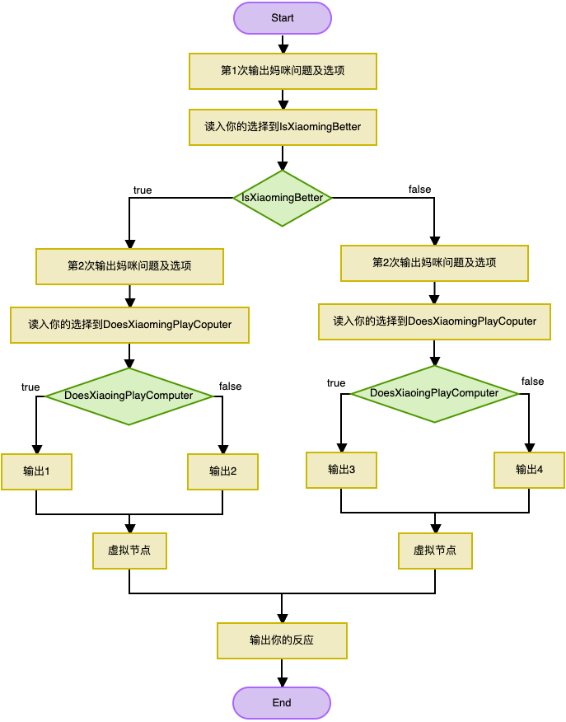
基本分析
什么样的程序结构？
if-else 嵌套
需要哪些变量？都是什么类型？
谁的成绩更好→
_Bool IsXiaomingBetter
小明玩电脑么→化简为
_Bool DoesXiaomingPlayComputer
用来接收用户输入→
char cSelection
流程图

Slide 63
第一层代码
#include <stdio.h>
int main(int argc, char* argv[])
{
//Version: 1
//Variable declaration and initialization == definition
_Bool IsXiaomingBetter = 1;
_Bool DoesXiaomingPlayComputer = 1;
char cSelection = '\0'; //Why '\0'?
printf("妈咪: 你和小明谁的成绩更好?\n");
printf("1. 小明成绩更好\n");
printf("2. 我成绩更好\n");
printf("请选择 1 或 2:\n");
cSelection = getchar();
getchar();
//from keyboard input to bool var
if (cSelection == '1') {
IsXiaomingBetter = 1;
}
else {
IsXiaomingBetter = 0;
}
if (IsXiaomingBetter == 1) {
// <#statements#>
}
else {
// <#statements#>
}
return 0;
}
变量定义
考虑为什么取这些初始值
忠实原意的代码
但不够简洁
考虑以可理解为前提的优化
Rules：
if-else必须用大括号
顶层逻辑框架
后续再实现
这样思路更清晰

Slide 64
第一次优化
#include <stdio.h>
int main(int argc, char* argv[])
{
//Version: 2
//Variable declaration and initialization == definition
_Bool IsXiaomingBetter = 1;
_Bool DoesXiaomingPlayComputer = 1;
char cSelection = '\0'; //Why '\0'?
printf("妈咪: 你和小明谁的成绩更好?\n");
printf("1. 小明成绩更好\n");
printf("2. 我成绩更好\n");
printf("请选择 1 或 2:\n");
cSelection = getchar();
getchar();
//from keyboard input to bool var
IsXiaomingBetter = (cSelection == '1');
if (IsXiaomingBetter) {
// <#statements#>
}
else {
// <#statements#>
}
return 0;
}
//from keyboard input to bool var
if (cSelection == '1') {
IsXiaomingBetter = 1;
}
else {
IsXiaomingBetter = 0;
}
关系表达式的值是布尔型
if (IsXiaomingBetter == 1) {
// <#statements#>
}
else {
// <#statements#>
}
布尔值为真的判断可简写为:布尔变量名
布尔值为假的判断可简写为:!布尔变量名

Slide 65
第二层代码
if (IsXiaomingBetter) {
cSelection = '\0';
printf("妈咪: 小明玩电脑么?\n")
printf("1. 玩\n");
printf("2. 不玩\n");
printf("请选择 1 或 2\n");
cSelection = getchar();
getchar();
DoesXiaomingPlayComputer = (cSelection == '1');
if(DoesXiaomingPlayComputer) {
// <#statements#>
}
else {
// <#statements#>
}
}
else {
cSelection = '\0';
printf("妈咪: 小明玩电脑么?\n")
printf("1. 玩\n");
printf("2. 不玩\n");
printf("请选择 1 或 2\n");
cSelection = getchar();
getchar();
DoesXiaomingPlayComputer = (cSelection == '1’);
if(DoesXiaomingPlayComputer) {
// <#statements#>
}
else {
// <#statements#>
}
}
if (IsXiaomingBetter) {
// <#statements#>
}
else {
// <#statements#>
}
分支虽然不同，但代码重复
说明什么？
如何去做？

Slide 66
第二次优化（对第二层代码）
cSelection = '\0';
printf("妈咪: 小明玩电脑么?\n")
printf("1. 玩\n");
printf("2. 不玩\n");
printf("请选择 1 或 2\n");
cSelection = getchar();
getchar();
DoesXiaomingPlayComputer = (cSelection == '1');
if (IsXiaomingBetter) {
if(DoesXiaomingPlayComputer) {
// <#statements#>
}
else {
// <#statements#>
}
}
else {
if(DoesXiaomingPlayComputer) {
// <#statements#>
}
else {
// <#statements#>
}
}
if (IsXiaomingBetter) {
// <#statements#>
}
else {
// <#statements#>
}
提取不同分支中的共同部分
这部分是不受分支逻辑影响的
可以前置共用
考虑：
if(DoesXiaomingPlayComputer) {
// <#statements#>
}
else {
// <#statements#>
}
是否可以提取并前置？

Slide 67
第三次优化（对代码架构）
组合条件
条件 1 | true | true | false | false
条件2 | true | false | true | false
输出 | 输出 1 | 输出 2 | 输出 3 | 输出 4

Slide 68
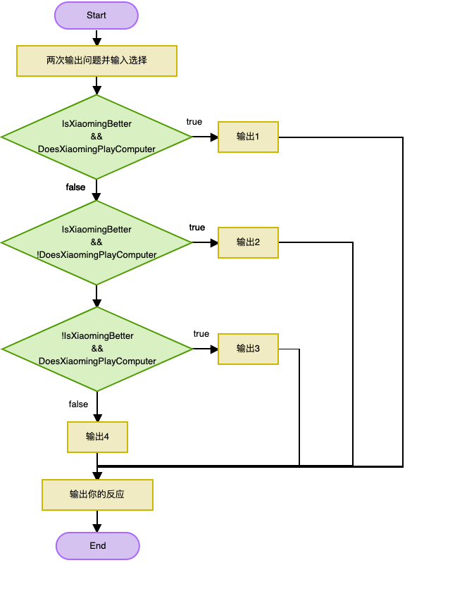
第三次优化（对代码架构）

Slide 69
最终代码
#include <stdio.h>
int main(int argc, char* argv[])
{
//Version: 3
_Bool IsXiaomingBetter;
_Bool DoesXiaomingPlayComputer;
char cSelection = '\0';
printf("妈咪: 你和小明谁的成绩更好?\n
printf("1. 小明成绩更好\n");
printf("2. 我成绩更好\n");
printf("请选择 1 或 2:\n");
cSelection = getchar();
getchar();
IsXiaomingBetter = (cSelection == '1');
Part1. 头文件、变量定义、第一次输出和输入

Slide 70
最终代码
cSelection = '\0'; //Why do it again?
printf("妈咪: 小明玩电脑么?\n");
printf("1. 玩\n");
printf("2. 不玩\n");
printf("请选择 1 或 2\n");
cSelection = getchar();
getchar();
DoesXiaomingPlayComputer = (cSelection == '1');
Part2. 第二次输出和输入

Slide 71
最终代码
if (IsXiaomingBetter && DoesXiaomingPlayComputer) {
printf("妈咪：你看，人家是功课都学好了才玩电脑，你呢？\n");
}
else if (IsXiaomingBetter && !DoesXiaomingPlayComputer) {
printf("妈咪：你看，人家就是不玩电脑成绩才这么好！\n");
}
else if (!IsXiaomingBetter && DoesXiaomingPlayComputer) {
printf("妈咪：你看，他就是因为玩电脑成绩才不好的！\n");
}
else {
printf("妈咪：你看，人家成绩差的都知道不玩电脑，你呢？\n");
}
printf("你：(╯‵□′)╯︵┻━┻\n");
return 0;
}
Part3. 选择过程和最终输出
编码规范：
if、else 之后，即使只有一条受控语句，也必须使用大括号。
前大括号：单独占一行，与if、else对齐；或，在if 、else的行尾
后大括号：单独占一行，与if、else对齐

Slide 72
if语句常见错误
int score;
int IsPass = 0;
scanf("%d", &score);
if (score > 60 )
{
IsPass = 1;
printf("Pass!");
}
if (score == 100) {
printf("Genius!");
}
忘了大括号
混淆=与==
if（）后面多了分号
if-else匹配错误
int score;
int IsPass = 0;
scanf("%d", &score);
if (score > 60 )
IsPass = 1;
printf("Pass!");
if (score == 100) {
printf("Genius!");
}
int score;
int IsPass = 0;
scanf("%d", &score);
if (score > 60 )
IsPass = 1;
printf("Pass!");
if (score = 100) {
printf("Genius!");
}
int score;
int IsPass = 0;
scanf("%d", &score);
if (score > 60 );
IsPass = 1;
printf("Pass!");
if (score = 100) {
printf("Genius!");
}

Slide 73
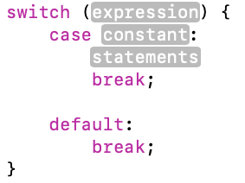
2.2 条件分支：switch语句
switch语句的格式：
计算switch后面表达式的值：
1. 当表达式的值与某一个case后面的常量表达式的值相等时，就执行此case后面的语句，及后续语句序列; 2. 若没有匹配任何一个case，就执行default后面的语句。
↑此结构可重复出现

Slide 74
2.2 条件分支：switch语句
说明：
switch后面括弧内的表达式，一般基于整型。
case常量表达式只是起语句标号作用，并不做条件判断。应该在执行一个case分支后,可以用一个break语句终止执行switch语句。
每一个case常量表达式的值必须互不相同，否则会出现矛盾方案。
各个case和default的出现次序不影响执行结果。
多个标号可以共用一组执行语句。

Slide 75
2.2 条件分支：switch语句
/*以英文单词形式输出星期几*/
#include <stdio.h>
int main(int argc, char* argv[])
{
int nWeek;
scanf("%d", &nWeek);
switch (nWeek)
{
case 1: printf("Monday\n");
break;
case 2: printf("Tuesday\n");
break;
case 3: printf("Wednesday\n");
break;
case 4: printf("Thursday\n");
break;
case 5: printf("Friday\n");
break;
case 6: printf("Saturday\n");
break;
case 7: printf("Sunday\n");
break;
}
return 0;
}
case就像是界碑，但也仅仅是界碑。
break语句的作用
如果没有break会怎样？

Slide 76
switch语句
#include <stdio.h>
int main(int argc, char* argv[])
{
unsigned int number;
float cost = 0.0f;
number /= 50;
switch (number) {
case 0:
case 1: cost = 0.0f;
break;
case 2: cost = 0.05f;
break;
case 3:
case 4:
case 5:
case 6: cost = 0.075f;
break;
case 7:
case 8:
case 9:
case 10: cost = 0.1f;
break;
default: cost = 0.15f;
}
return 0;
}
分段计价的switch实现，合理选择分支结构
/*分段计价*/
if (Number > 500) {
Cost = 0.15;
}
else if (Number > 300) {
Cost = 0.10;
}
else if (Number > 100) {
Cost=0.075;
}
else if (Number > 50) {
Cost = 0.05;
}
else {
Cost=0;
}

Slide 77
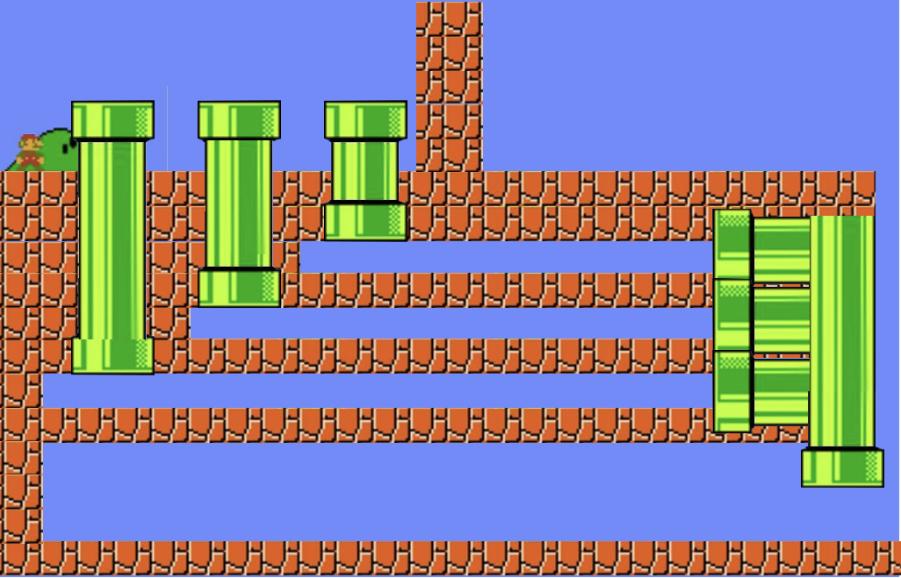
if-else if-else 与 switch
if-else if-else
多分支
互不交叉

Slide 78
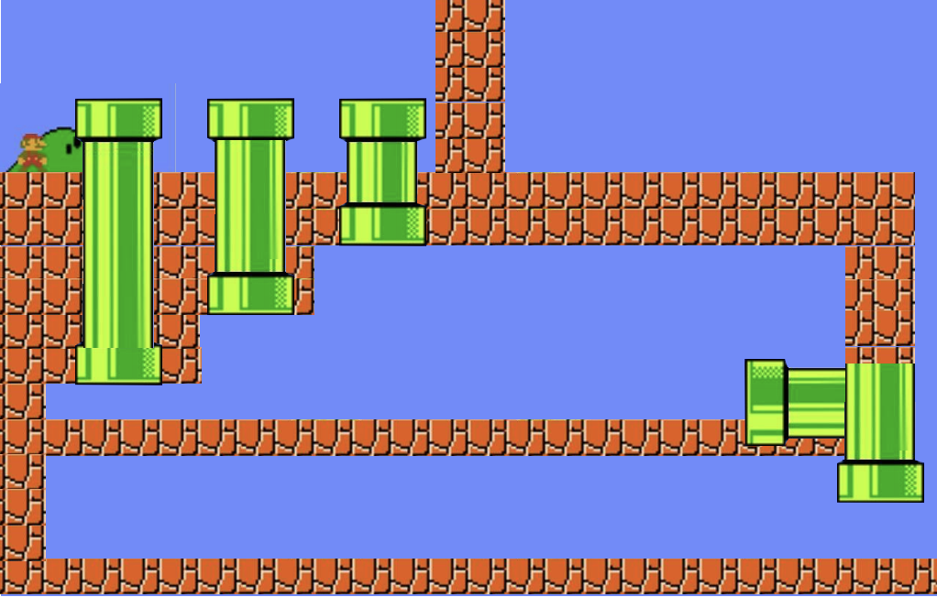
if-else if-else 与 switch
if-else if-else
多分支
互不交叉
switch
多入口
有重叠

Slide 79
优雅地设计条件分支
#include <stdio.h>
int main(int argc, char* argv[])
{
//释义性代码，不允许在实际代码中
//一行声明或定义多个变量/常量
int a, b, c, d, t;
scanf("%d%d%d%d", &a, &b, &c, &d);
if (a > b) {
t = a, a = b, b = t; //结果a<=b
} //↑逗号表达式，从左到右求值
if (a > c) {
t = a, a = c, c = t; //结果a<=c
}
if (a > d) {
t = a, a = d, d = t; //结果a<=d
}
//结果a < b,c,d
if (b > c) {
t = b, b = c, c = t; //结果b<=c
}
if(b > d) {
t = b, b = d, d = t; //结果b<=d
}
//结果a < b < c,d
if(c > d) {
t = c, c = d, d = t; //结果c<=d
}
//结果a < b < c < d
printf("%d,%d,%d,%d\n",a,b,c,d);
return 0;
}
关于if-else程序结构的设计：优化选择条件，选择正确的算法，减少嵌套层数
例如，将A、B、C、D四个数按由小到大的顺序打印出来。
如果按照常规逐一比较输出或相似的思路去求解，就会用到if多重嵌套，会有24个分支（全排列4!）。
考虑：
① t = a, a = b, b = t 的含义？
② 如何判定升序降序排列？

Slide 80
优雅地设计条件分支
关于switch与if语句
一般地，switch语句的程序完全可以用if语句写出来
if语句的程序一定条件下可以用switch语句写出来
使用switch语句比用if-else语句简洁，可读性高。遇到多分支选择的情形，应当尽量选用switch语句，避免采用嵌套较深的if-else语句
switch语句的分支判定是按“相等”来处理的，而if语句的条件判定就要宽广得多

Slide 81
优雅地设计条件分支
_Bool AreThereTomatos = ?;
unsigned int WaterMolenCount = 1ul;
if (AreThereTomatos) {
WaterMolenCount = 2ul;
}
BuyWaterMolens(WaterMolenCount);

